Slide 1
Легенда о двух курганах (Сердце матери)
ГБОУ РО Новошахтинская школа-интернат
Воспитатель 8класса Фёдорова Н.В.

Slide 2
Легенда о двух курганах
В русском фольклоре есть немало красивых и поучительных сказок и легенд. Вот история, которая больше похоже на легенду, чем на сказку.

Slide 3
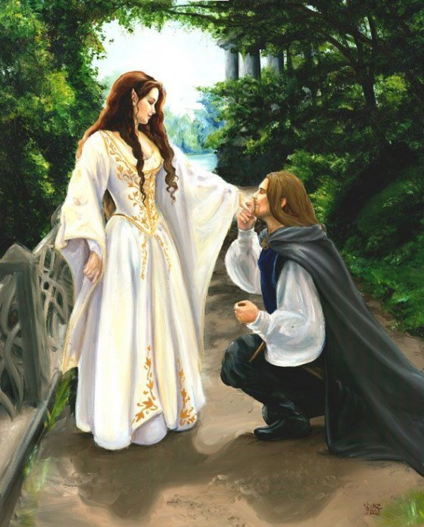
Был у матери единственный сын. Женился он на девушке изумительной, невиданной красоты. Но сердце у девушки было черное, недоброе.

Slide 4
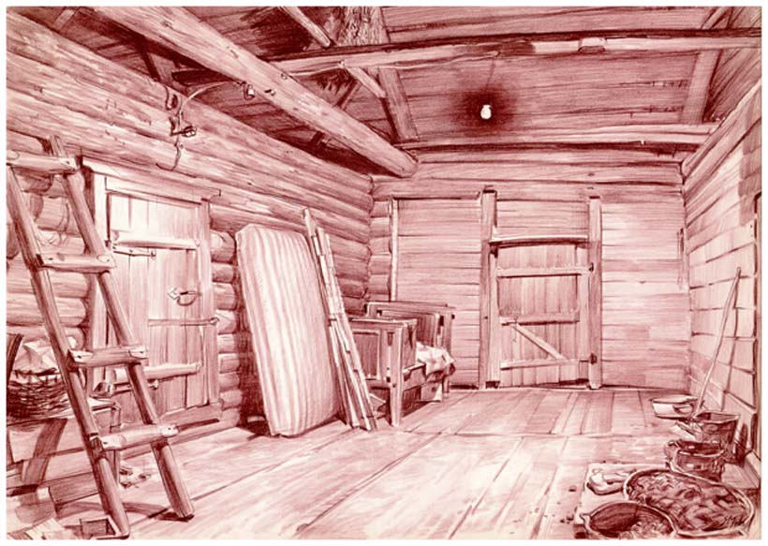
Привел сын молодую жену в родной дом. И невзлюбила сноха свекровь, сказала мужу: «От твоей мамы мне житья нет. Скажи ей, пусть не заходит в хату, пусть в сенях спит — и мне мешать не будет, и ей там спокойнее будет».

Slide 5
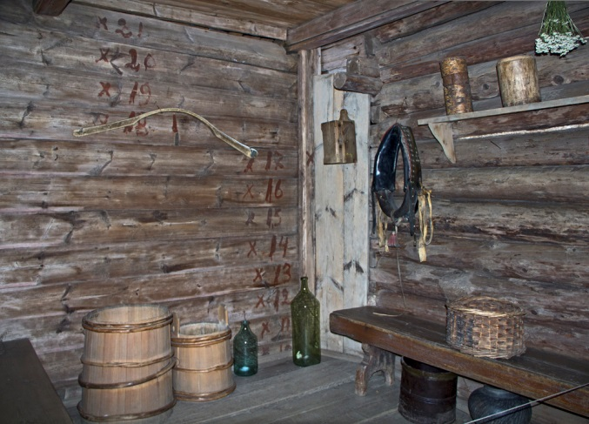
Повздыхал, поохал влюбленный муж, но послушался свою жену — поселил мать в сенях и запретил ей заходить в хату. Боялась мать показаться злой снохе на глаза. Как только сноха шла через сени, мать пряталась под кровать.

Slide 6
Но мало показалось снохе и этого. Говорит она мужу: «Знаешь что, не могу я так — мешает мне она. Ну что это за семейная жизнь, когда каждый день такое чувство, будто за тобой все время кто-то подглядывает или даже подслушивает. Давай переселим ее в сарай. И нам посвободнее будет, и ей попросторнее».

Slide 7
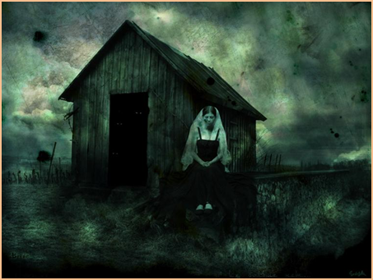
И хоть долго сопротивлялся молодой муж такому предложению, но вынужден был снова уступить своей красавице-жене — переселил мать в сарай. С этого дня мать до того стала бояться сноху, что начала выходить из своего сарая только по ночам. А сын стал ходить, опустив голову вниз.

Slide 8
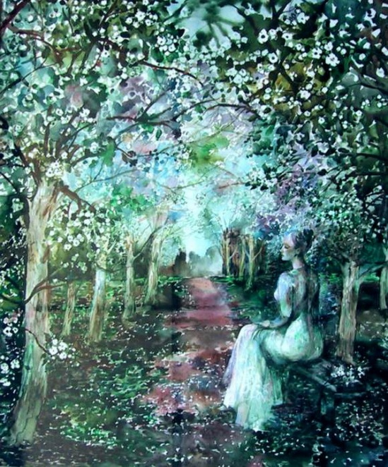
Отдыхала однажды вечером молодая красавица под цветущей яблоней и увидела, как мать вышла из сарая. Рассвирепела жена, прибежала к мужу: «Если хочешь, чтобы я жила с тобой, сделай так, чтобы не было ее рядом с нами — отправь ее куда-нибудь, чтобы глаза
мои ее не видели. Мешает она мне,
не могу я жить вместе с нею!» —
«Да куда же я ее уведу? Ведь она мне
мать, а не чужая тетка. Да и дом этот —
ее дом», — возразил было муж.

Slide 9
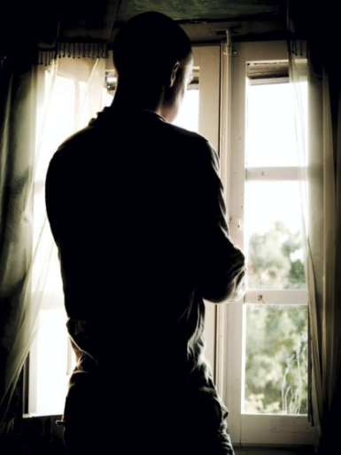
«Ты хозяин в доме или она? — закричала красавица. — В конце концов, нормальная семья та, где есть в доме одна хозяйка и один хозяин. А у нас, получается, две хозяйки. Оттого и нет в доме ни мира, ни счастья. Выбирай: или она уходит из дома, или я!» — «Да куда ж ей идти?
Нет у нас никаких родственников,
кто мог бы ее приютить,» — ответил
муж.

Slide 10
«В таком случае, избавься от нее по-другому». — «Как это, по-другому?» — «До чего же ты глуп, мой муженек. По-другому, значит, убей ее, вот и все». — «В своем ли ты уме? Как можно убить свою мать?» — возмутился муж. «А как хочешь, так и убей. А мне принеси, в качестве доказательства исполненного, ее сердце. Или я тебе больше не жена! Все, разговор закончен!» — сказала красавица, хлопнула дверью и пошла снова отдыхать под яблоней.

Slide 11
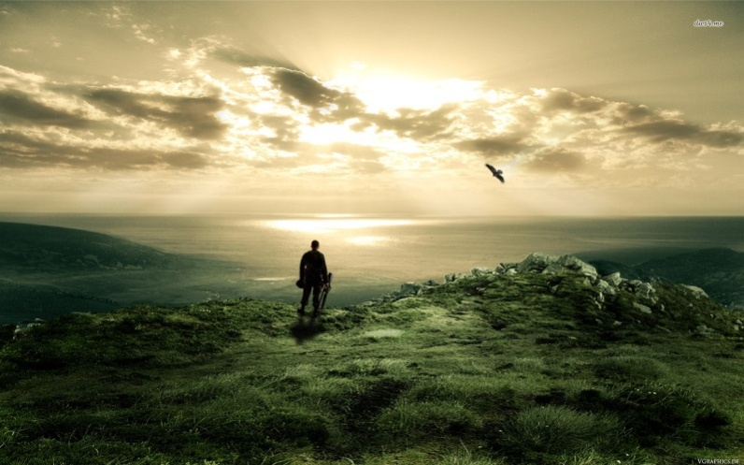
Думал-думал неразумный муж над словами жены и решил, что надо послушаться свою женушку. «Наверное, права жена, — размышлял он, — ведь век свой мне с женой доживать, а не с матерью, с женой мне детушек растить да воспитывать, а не с матерью…». И надумал он завести мать в глухую степь да там и убить, а людям сказать, что, мол, в дороге померла мать — заболела и померла…

Slide 12
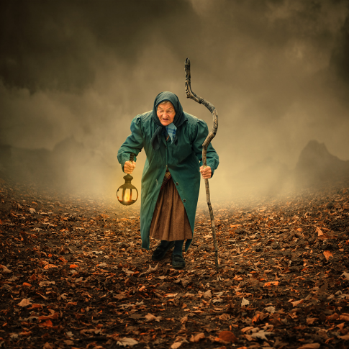
И вот пришли они в глухую степь. Идут они, идут, а сын все время за кочки спотыкается — оно и понятно: не хочется ему убивать свою мать. Взглянул он искоса на идущую рядом мать — старенькая, худенькая, ссутулившая… И тут такая жалость в нем проснулась, что не сдержался сын, упал ничком на землю и заплакал.

Slide 13
Что случилось, сыночек? — испугалась мать, села рядом с ним и стала гладить его по голове: — Что с тобой, мой хороший?
И рассказал ей сын о разговоре с женой.

Slide 14
С минуту молчала мать, собираясь с чувствами. Сердце ее, полное любви к сыну, затрепетало и забилось чаще. Но ни одна жилка на лице не выдала ее волнения. С ласковой улыбкой она сказала сыну:
— Птенчик мой ненаглядный, человек познает жизнь благодаря любви. Все живое в мире окутано и проникнуто ею. Но дорога любви полна опасностей. Не ошибся ли ты в своем выборе, сынок? Не ослепила ли женская красота твой разум?

Slide 15
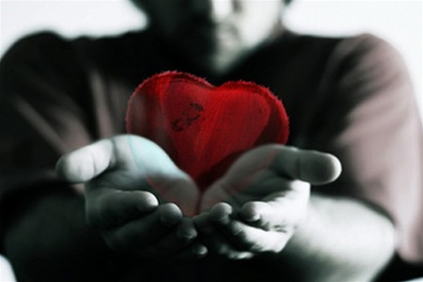
Нет, я люблю свою жену больше жизни, — ответил сын. Безрадостно мне видеть, как горе съедает тебя. Нет смысла мне в жизни такой. Возьми мое сердце и неси своей возлюбленной!
С этими словами она вырвала из груди свое сердце и протянула сыну.

Slide 16
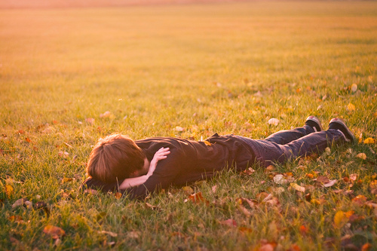
Со слезами на глазах, положил сын все еще бьющееся сердце матери на кленовый листок и понес его жене. Идет и смотрит на материнское сердце — а оно все бьется, все не затихает. От безмерного волнения подкосились у сына ноги и он упал. И сильно ударился коленкой о камень, и застонал. И тут вдруг он слышит шепот:

Slide 17
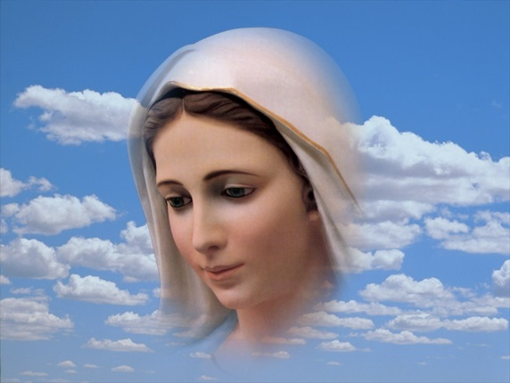
— Сыночек мой родной, не больно ли ты ушиб колено? Присядь, отдохни, потри ладонью ушибленное место… — прошептало сердце матери с трепетным волнением, затем содрогнулось… и замерло. Холодная печаль сковала душу осиротевшего сына. И понял он тогда, какую непоправимую ошибку совершил.
— О, мама! — прокричал сын. — Что же я наделал!!!

Slide 18
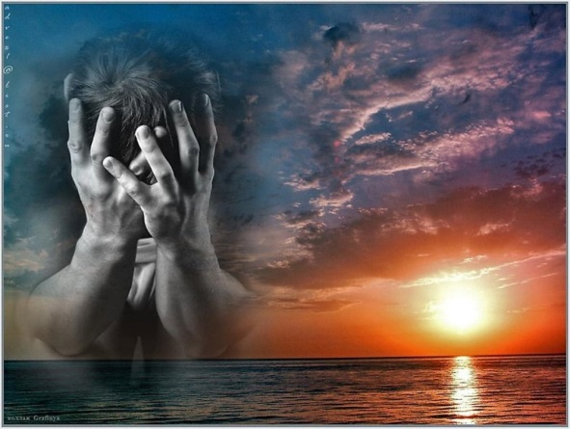
И зарыдал во весь голос сын так, что вся степь огласилась его плачем. Схватил сын горячее материнское сердце ладонями, прижал к груди, возвратился к материнскому телу, вложил сердце в растерзанную грудь и облил ее своими горячими слезами. Понял он, что никто никогда не любил его так преданно и бескорыстно, как родная мать.

Slide 19
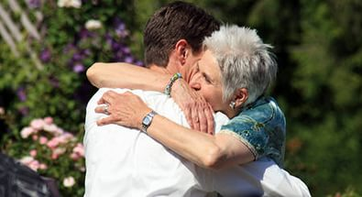
И столь огромной и неисчерпаемой была материнская любовь, столь глубоким и всесильным было желание материнского сердца видеть сына радостным и счастливым, что ожило сердце, закрылась растерзанная грудь, встала мать и прижала кудрявую голову сына к груди.

Slide 20
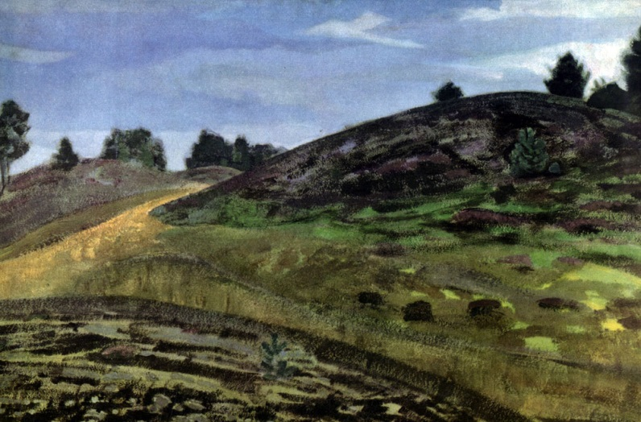
Не мог после этого сын возвратиться к жене-красавице, постылой стала она ему. Не вернулась домой и мать. Пошли они вдвоем в степь и стали двумя курганами. И каждое утро восходящее солнце первыми своими лучами озаряет вершины этих курганов…

